Slide 1
El Salvador Departamento de Mantenimiento
ENCARRILAMIENTO DE CORTINA DE SOTANO.
WM BOULEVARD
17/11/2021

Slide 2
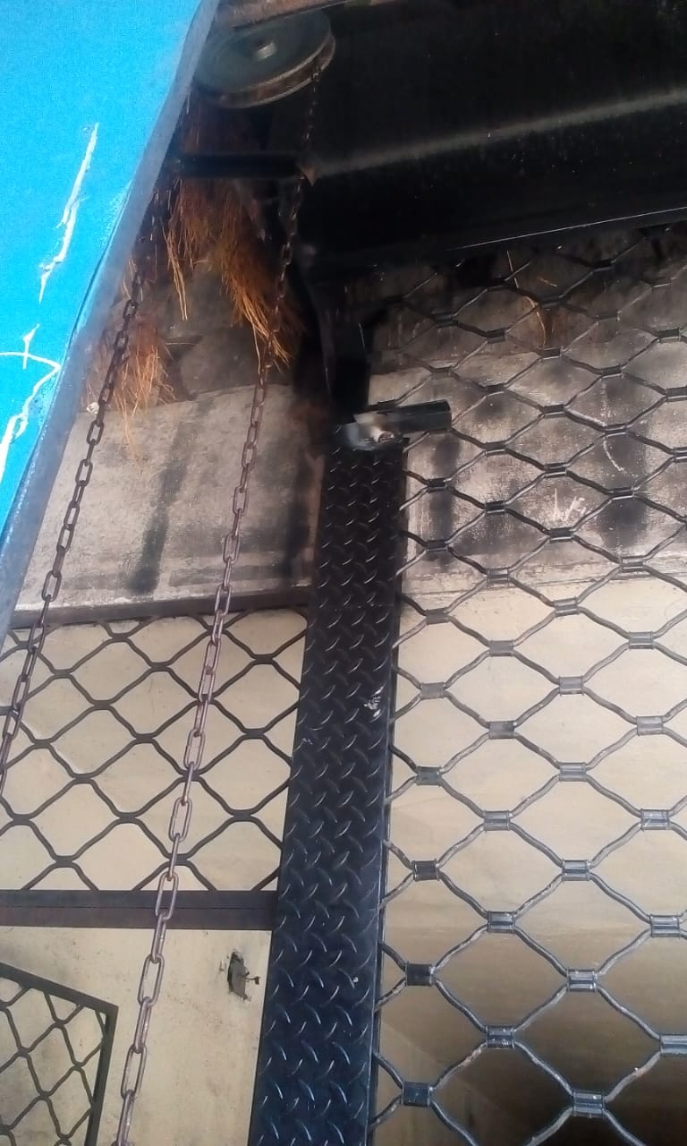
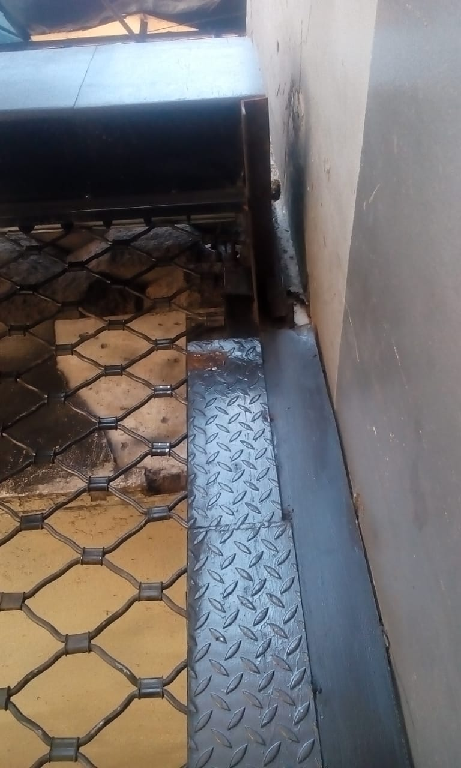
DESMONTAJE DE TOPES PARA ENCARRILAMIENTO
ANTES
DESPUES

Slide 3
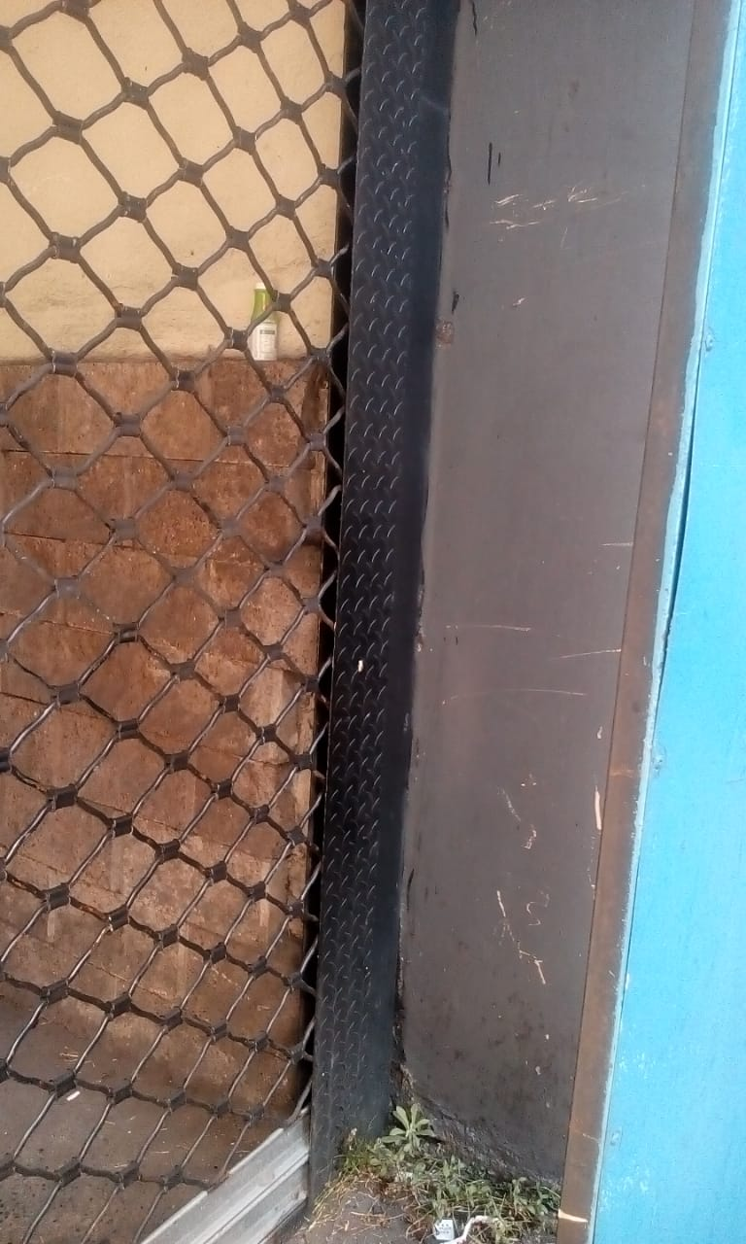
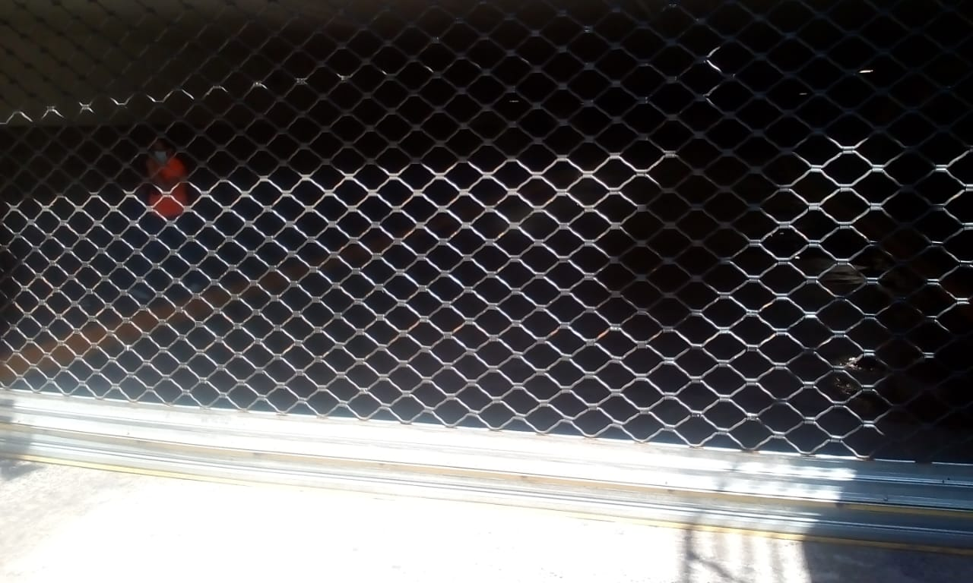
ENCARRILAMIENTO DE CORTINA Y ENDEREZADO DE DUELAS
DESPUES

Slide 4
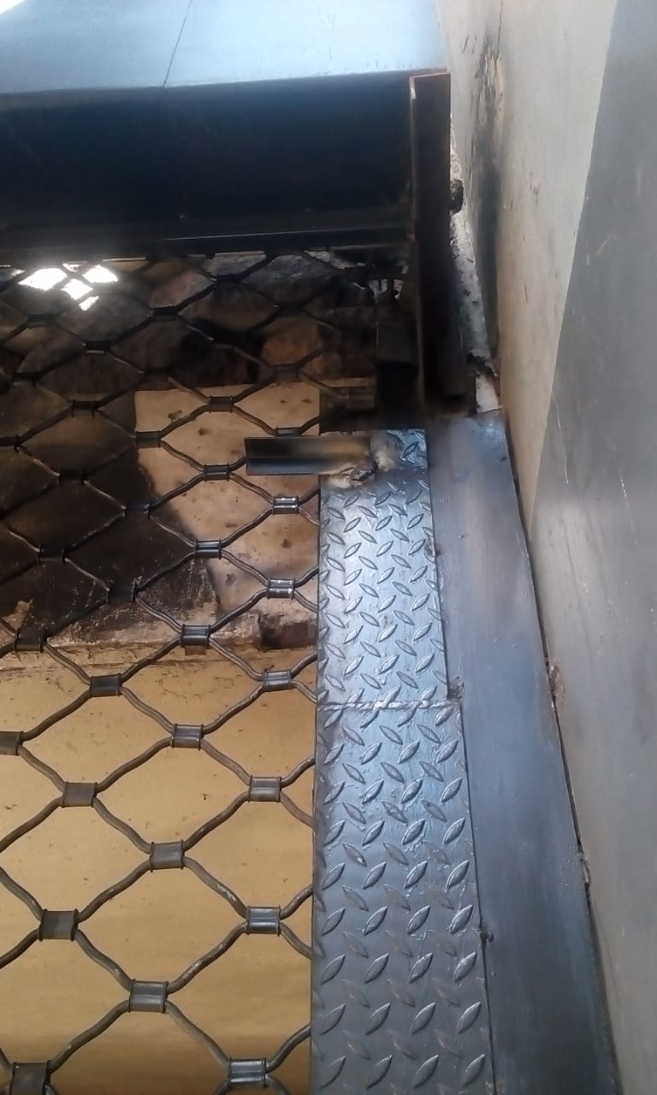
REINSTALACIÓN DE TOPES
DESPUES

